Slide 1
TEMAT 31: Działania ratownicze podczas innych miejscowych zagrożeń
SZKOLENIE PODSTAWOWE STRAŻAKÓW RATOWNIKÓW OSP
autor: Mariusz Przybułowski

Slide 2
MATERIAŁ NAUCZANIA
Inne miejscowe zagrożenia;
Działania ratownicze podczas uszkodzeń infrastruktury komunalnej (instalacje wodociągowe, kanalizacyjne, gazowe, elektryczne, ciepłownicze);
Działania ratownicze podczas utrudnionych warunków atmosferycznych, porze nocnej;
Ratowanie zwierząt w warunkach nietypowych.
Czas: 1T

Slide 3
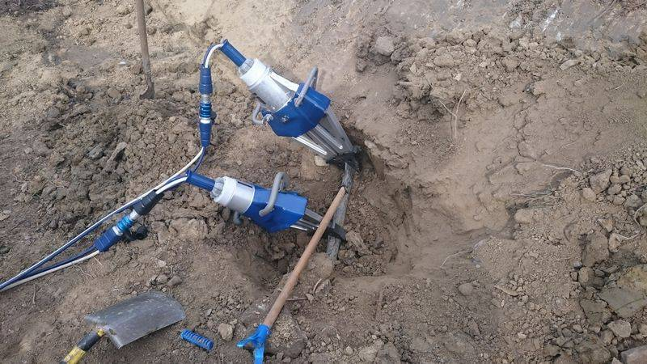
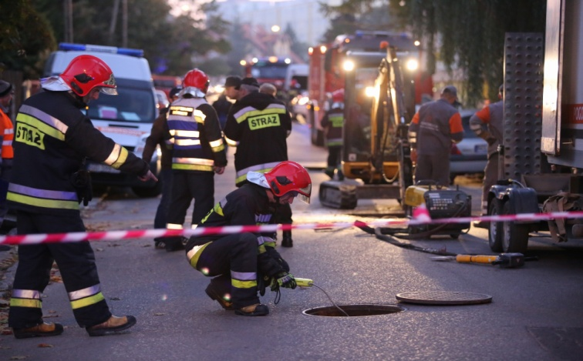
Wstęp
Rozwój przemysłu, transportu, występowanie ekstremalnych zjawisk naturalnych przyczyniają się do występowania coraz to nowych i bardziej skomplikowanych wypadków oraz sytuacji awaryjnych, które wymagają interwencji służb ratowniczych. Jednostki straży pożarnej coraz częściej uczestniczą w likwidacji skutków zdarzeń nie będących pożarami.
Zdjęcie 1
www.psp-nowysacz.pl
http://olsztyn.wm.pl

Slide 4
Inne miejscowe zagrożenia
Przez określenie ,,inne miejscowe zagrożenia” rozumie się inne niż pożar i klęska żywiołowa zdarzenie wynikające z rozwoju cywilizacyjnego i naturalnych praw przyrody (katastrofy techniczne, chemiczne, ekologiczne), stanowiące zagrożenie dla życia, zdrowia, mienia lub środowiska,

Slide 5
Przyczyny występowania:
Inne miejscowe zagrożenia
wady oraz nieprawidłowa eksploatacja urządzeń i instalacji;
wady konstrukcji budowlanych;
wady oraz nieprawidłowa eksploatacja środków transportu;
nieprawidłowa technologia składowania materiałów;
nieprawidłowe wykonywanie prac remontowo - budowlanych,
niewłaściwe zachowanie się zwierząt, owadów, gadów i ptaków,
pożary;
ekstremalne warunki atmosferyczne;
wstrząsy sejsmiczne lub tąpnięcia górnicze;
celowe działania człowieka (terroryzm).

Slide 6
Inne miejscowe zagrożenia
komunikacyjne
medyczne
budowlane
radiologiczne
chemiczno-
ekologiczne
MIEJSCOWE
ZAGROŻENIA
na obszarach
wodnych
infrastruktury
komunalnej
opady
deszczu
silne
wiatry
opady
śniegu
Materiał własny

Slide 7
Klasyfikacja ze względu na wielkość (zasięg) zdarzenia
Inne miejscowe zagrożenia
Miejscowe zagrożenia małe -
nagłe, uszkodzenia urządzeń, maszyn, pojazdów, obiektów, które mogą powodować zagrożenie dla życia, zdrowia lub mienia, wymagające interwencji podmiotów systemu lub innych jednostek ochrony przeciwpożarowej.

Slide 8
Klasyfikacja ze względu na wielkość (zasięg) zdarzenia
Inne miejscowe zagrożenia
Miejscowe zagrożenia lokalne -
nagłe, uszkodzenia części obiektu, w szczególności budynku lub urządzenia technicznego powodujące przerwę w jego użytkowaniu lub utratę jego właściwości funkcjonalnych, stwarzające zagrożenie dla życia, zdrowia lub mienia.

Slide 9
Klasyfikacja ze względu na wielkość (zasięg) zdarzenia
Inne miejscowe zagrożenia
Miejscowe zagrożenia średnie -
nagłe zdarzenie, którego następstwem jest jednostkowe zagrożenie dla życia, zdrowia, mienia lub skażenie środowiska, występujące na niewielkim obszarze, powierzchni lub ograniczone do jednego obiektu.

Slide 10
Klasyfikacja ze względu na wielkość (zasięg) zdarzenia
Inne miejscowe zagrożenia
Miejscowe zagrożenia duże -
nagłe, nieprzewidziane zdarzenie, podczas którego wystąpiło zbiorowe zagrożenie dla życia, zdrowia, mienia dużej wartości lub środowiska naturalnego, występujące na znacznym obszarze.

Slide 11
Klasyfikacja ze względu na wielkość (zasięg) zdarzenia
Inne miejscowe zagrożenia
Miejscowe zagrożenia gigantyczne -
zdarzenie losowe spowodowane siłami natury lub wynikające z działań człowieka, których następstwem jest powszechne zagrożenie dla życia, zdrowia lub mienia; może występować w wyniku huraganów, powodzi, intensywnych opadów śniegu lub deszczu, trzęsień ziemi lub tąpnięć górniczych, dużych skażeń chemicznych, ekologicznych lub radiacyjnych, obejmujące duże obszary kraju, np. obszar gminy, dzielnicy lub miasta.

Slide 12
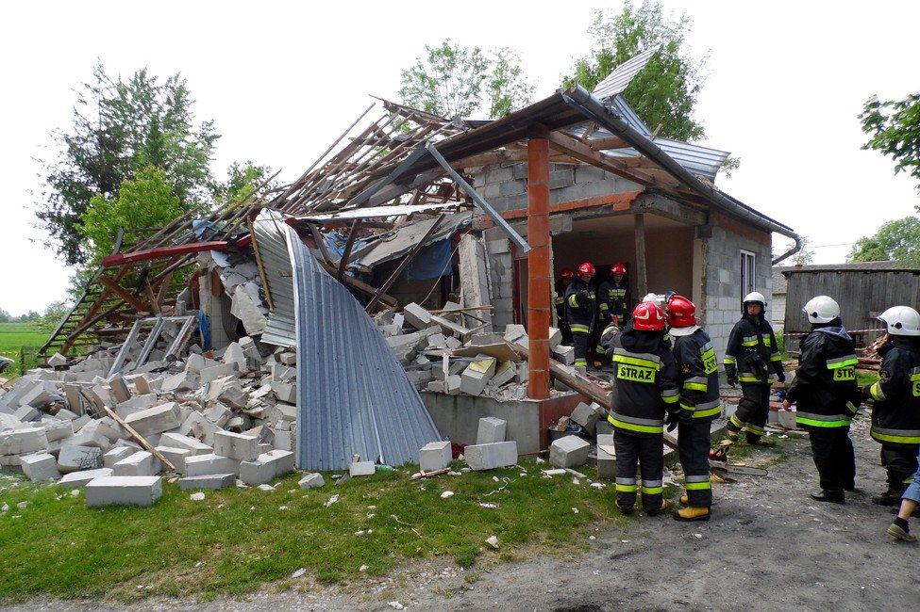
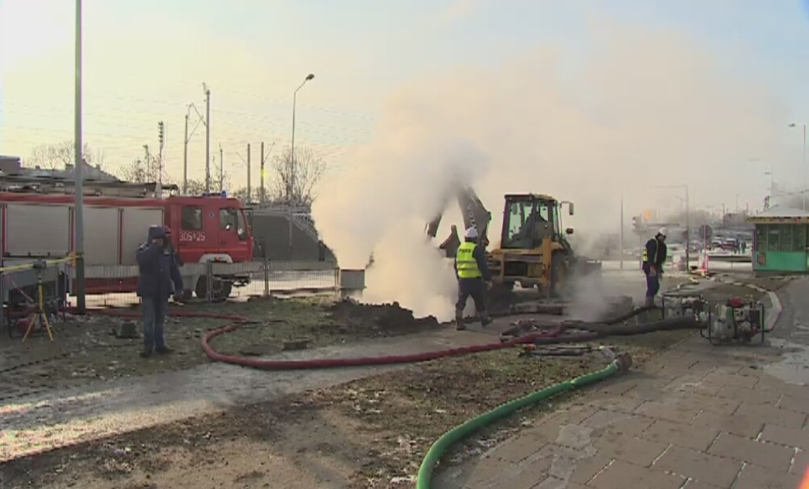
Działania ratownicze podczas uszkodzeń infrastruktury komunalnej
Likwidacja skutków zdarzeń budowlanych oraz
uszkodzeń infrastruktury komunalnej
czyliwiesz.pl
www.polskieradio.pl

Slide 13
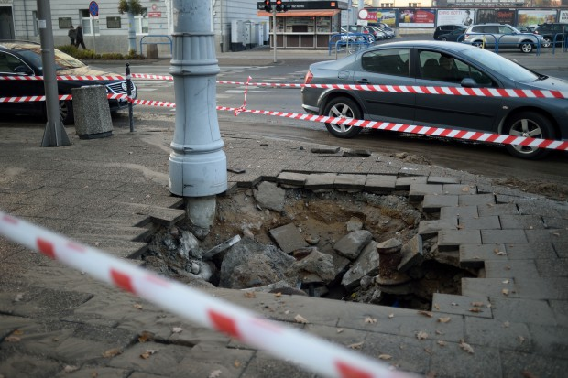
Działania ratownicze podczas uszkodzeń infrastruktury komunalnej
Likwidacja skutków zdarzeń budowlanych.
Awaria budowlana – jest to uszkodzenie elementu lub elementów konstrukcyjnych powodujące zaburzenie w eksploatacji obiektu budowlanego, utratę właściwości użytkowych oraz mogące także stanowić zagrożenie dla życia ludzi i mienia.
www.trojmiasto.pl

Slide 14
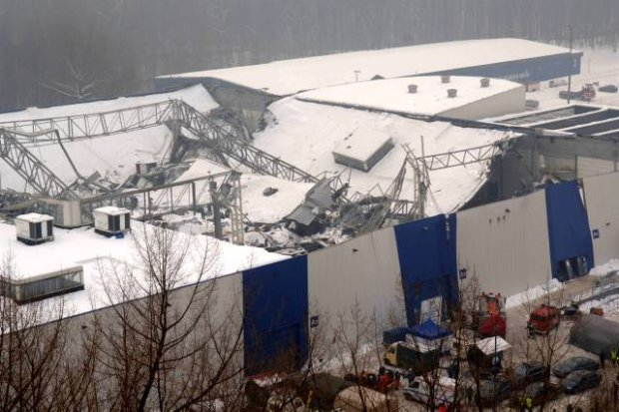
Działania ratownicze podczas uszkodzeń infrastruktury komunalnej
Katastrofa budowlana – jest to nagłe zniszczenie konstrukcji obiektu budowlanego uniemożliwiające całkowicie dalsze jej użytkowanie (przekroczenie stanu granicznego nośności). Katastrofa stanowi poważne zagrożenie dla życia ludzi i mienia.
abc.wiadomosci.gazeta.pl

Slide 15
Działania ratownicze podczas uszkodzeń infrastruktury komunalnej
Do podstawowych zadań podmiotów ratowniczych podczas katastrof budowlanych należy:
rozpoznanie obiektu, rejonu zniszczeń i terenu przylegającego;
zabezpieczenia terenu akcji przed osobami postronnymi;
lokalizacja ofiar i sukcesywne ich wydobywanie i uwalnianie;
rozpoznanie i likwidacja dodatkowych zagrożeń;
zabezpieczenie naruszonej
konstrukcji.

Slide 16
Działania ratownicze podczas uszkodzeń infrastruktury komunalnej
Likwidacja skutków awarii komunalnych.
Uszkodzone lub zniszczone instalacje zaopatrzeniowe (instalacja gazowa, elektroenergetyczna, wodociągowa) lub odprowadzające (kanalizacja, kanały burzowe) stwarzają zagrożenie dla życia i zdrowia ludzi oraz niejednokrotnie wymagają interwencji służb ratowniczych. Awarie tego typu często występują jako następstwo katastrof budowlanych, jak również jako zdarzenia będące skutkiem niewłaściwego sposobu eksploatacji lub zjawisk naturalnych (np. intensywne opady deszczu).

Slide 17
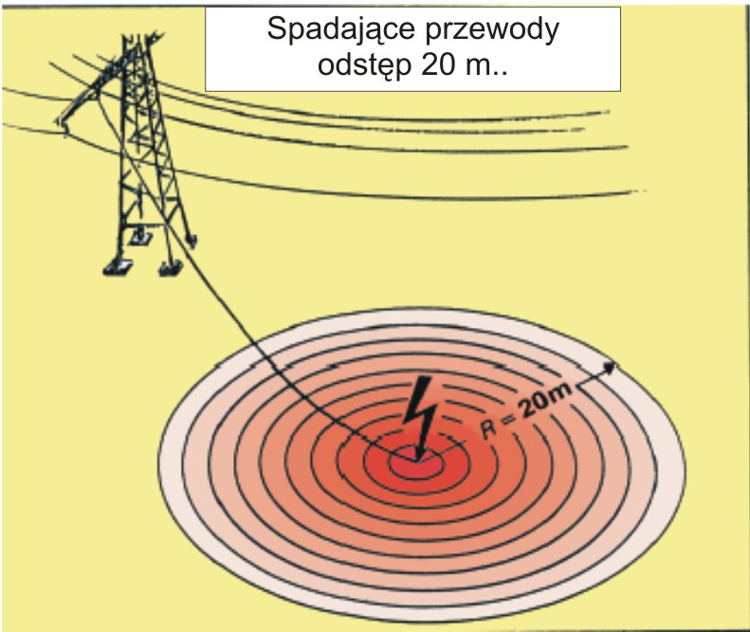
Działania ratownicze podczas uszkodzeń infrastruktury komunalnej
Aby uniknąć zagrożeń ze strony sieci i urządzeń elektroenergetycznych należy:
sprawdzić instalacje elektryczne, przewody i metale w gruzach dwubiegunowym, dopuszczonym do użytkowania czujnikiem lub woltomierzem,
w przypadku stwierdzenia napięcia, wyszukać skrzynkę przyłączeniową i wyłączyć napięcie głównym wyłącznikiem prądu,
zabronione jest wyłączanie układu elektrycznego przez zwarcie końców przewodów, zagraża to życiu, pożarem lub eksplozją.
Mat. własne

Slide 18
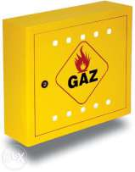
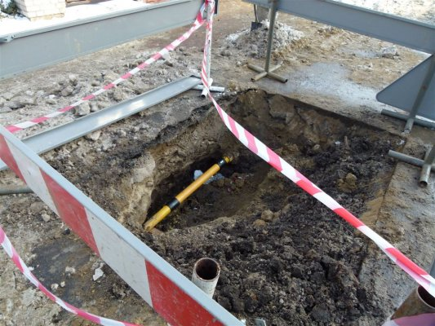
Działania ratownicze podczas uszkodzeń infrastruktury komunalnej
Działania ratownicze podczas wydobywaniu się gazu ziemnego na zewnątrz budynku:
zabezpieczyć obszar zagrożony np. zamknąć dostęp,
usunąć źródła zapłonu,
wyłączyć silniki maszyn i pojazdów,
zabronione jest palenie tytoniu, używanie otwartego światła i ognia ( np. pochodni, silnych lamp oświetleniowych, pił do cięcia metali i aparatów do spawania,)
niezwłocznie zawiadomić dostawcę gazu (pogotowie gazowe),
www.m.lowiczanin.info

Slide 19
Działania ratownicze podczas uszkodzeń infrastruktury komunalnej
Działania ratownicze podczas wydobywaniu się gazu ziemnego wewnątrz budynku:
zamknąć wszystkie zawory gazowe i zawór główny,
natychmiast otworzyć wszystkie okna i drzwi, zadbać o przeciąg i przewietrzanie,
przy silnym wypływie gazu ewakuować ludzi z budynku,
wyłączyć wszelkiego rodzaju źródła iskier, np. nie stosować ognia otwartego, nie palić papierosów, zgasić płomień, nie włączać oświetlenia, dzwonków do drzwi, latarek kieszonkowych, nie wyjmować elektrycznych wtyczek, nie stosować środków łączności,
niezwłocznie powiadomić dostawcę gazu (pogotowie gazowe),
oddzielić obszar zagrożony (zablokować dostęp do pomieszczeń zagrożonych),
stosować sprzęt ochrony dróg oddechowych.

Slide 20
Działania ratownicze podczas uszkodzeń infrastruktury komunalnej
Działania ratownicze podczas wydobywaniu się gazu ciekłego (propan-butan):
stosować sprzęt ochrony dróg oddechowych,
nie stosować żadnych przyrządów iskrzących, np. żadnego ognia otwartego, nie palić, zgasić płomień, nie używać elektrycznych wyłączników, nie wyjmować wtyczek elektrycznych lub nie wykręcać zabezpieczeń, nie używać środków łączności,
zamknąć zawory butli, miejsca wycieku uszczelnić a butle wystawić (jeżeli jest to możliwe) na zewnątrz budynku,
w przypadku silnego wypływu gazu usunąć z budynku zagrożonych ludzi,
zamknąć dostęp osób do obszaru zagrożonego.

Slide 21
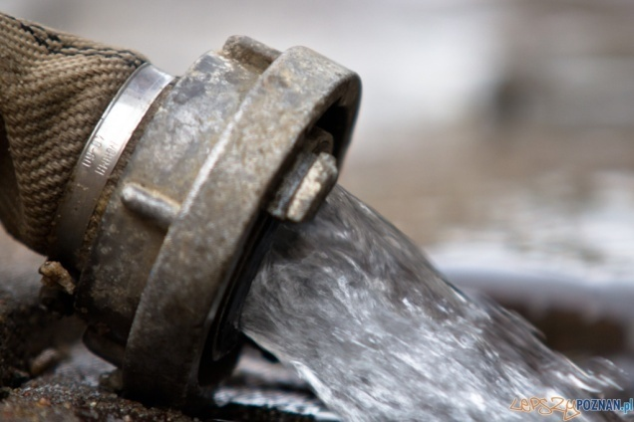
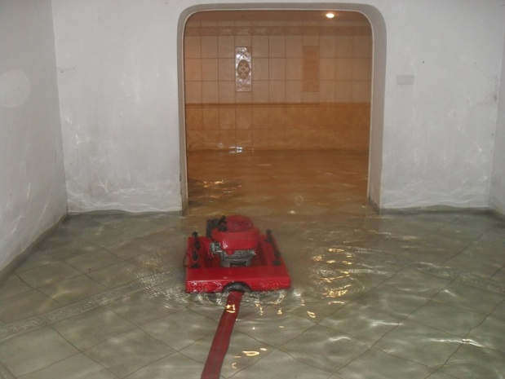
Działania ratownicze podczas uszkodzeń infrastruktury komunalnej
Działania ratownicze w przypadku niekontrolowanego wypływu wody z instalacji wodociągowej:
ewakuować osoby poszkodowane i zagrożone z miejsca awarii,
jeżeli jest to możliwe zamknąć zawory na wodociągu w rejonie awarii,
uszczelnić rurociągi (jeżeli jest to możliwe),
zabezpieczyć teren przed dostępem osób postronnych (taśma ostrzegawcza, ustawienie pojazdów ratowniczych z włączoną sygnalizacją świetlną),
powiadomić odpowiednie służby komunalne (pogotowie wodociągowe),
wypompować wodę już znajdującą się w zagłębieniach.
ospslesin.pl

Slide 22
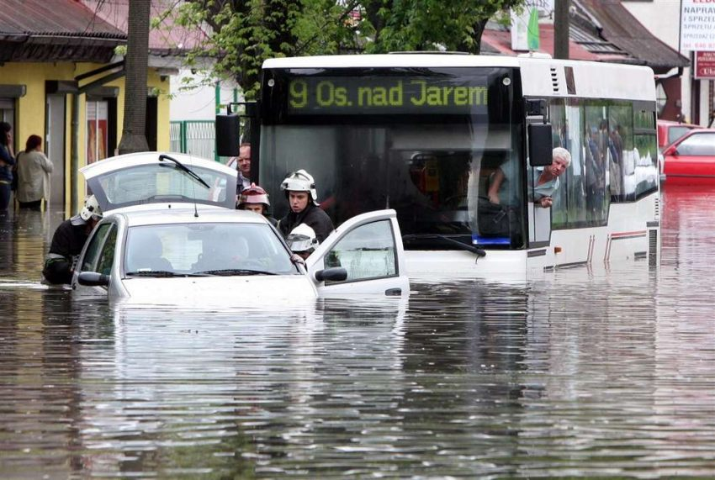
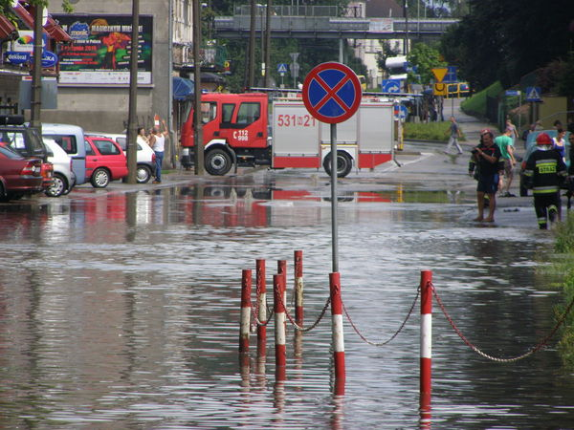
Działania ratownicze podczas uszkodzeń infrastruktury komunalnej
Działania ratownicze w przypadku niedrożności instalacji odwadniających:
zabezpieczyć miejsce zdarzenia (taśma ostrzegawcza, pojazdu ratownicze z włączoną sygnalizacją świetlną,
ustalić czy występuje zagrożenie dla życia ludzi lub inne (zalanie budynków, urządzeń),
poinformowanie osób o zagrożeniu, ewakuacja poszkodowanych,
zawiadomić przedsiębiorstwo wodno-kanalizacyjne,
zlokalizować miejsce awarii,
wypompować wodę z zalanego obszaru.
ostroda.wm.pl
ostroda.wm.pl

Slide 23
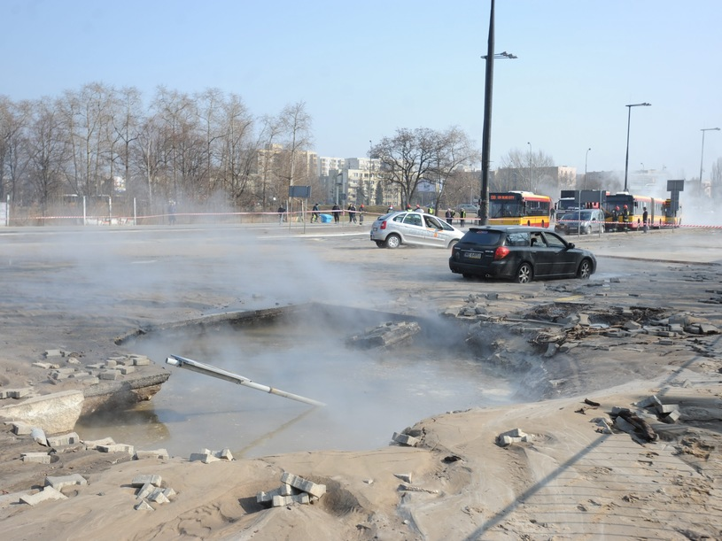
Działania ratownicze podczas uszkodzeń infrastruktury komunalnej
Działania ratownicze w przypadku niedrożności instalacji ciepłowniczych:
W przypadku wystąpienia awarii ciepłowniczej należy natychmiast powiadomić odpowiednie służby komunalne.
Nie zbliżać się do uszkodzonej instalacji ze względu na możliwość poparzenia.
Zabezpieczyć teren wokół zdarzenia.
W przypadku osób poszkodowanych, podać prąd wody osłaniając ratowników ewakuujących osoby poszkodowane.

Slide 24
Działania ratownicze podczas utrudnionych warunków atmosferycznych, porze nocnej
W czasie niskich temperatur otoczenia należy:
unikać oblewania wodą ludzi i sprzętu,
rozdzielacze ustawiać w miarę możliwości wewnątrz obiektów, a jeżeli jest to niemożliwe zasypywać je śniegiem, ziemią lub okrywać szmatami,
zapewnić ciągły przepływ wody przez linie wężowe,
w przypadku bardzo niskich temperatur stosować środki obniżające temperaturę krzepnięcia wody
wyposażyć zastępy w sprzęt do rozmrażania hydrantów, armatury wodnej i pomp,
w przypadku wystąpienia oblodzenia stosować środki zapobiegające wypadkom,
zapewnić ratownikom częste podmiany, umożliwić wypoczynek, ogrzanie się, wymianę odzieży, dostarczyć ciepłe napoje i posiłki.

Slide 25
Działania ratownicze podczas utrudnionych warunków atmosferycznych, porze nocnej
W czasie działań podczas silnego wiatru należy:
zwracać szczególną uwagę na możliwość szybkiego rozprzestrzeniania się pożaru i dalekich przerzutów ognia,
ze względu na możliwość nagłych przerzutów ognia (ognie lotne) obronę dalszą prowadzić większą ilością sił i środków,
bezwzględnie utworzyć odwód taktyczny,
na froncie pożaru podawać zwarte prądy wody o dużym zasięgu rzutu i wydajności,
na tył pożaru podawać silne prądy rozproszone lub pianę gaśniczą,
stanowiskom bojowym pracującym na głównym kierunku rozprzestrzeniania się ognia zapewnić możliwość odwrotu,
stanowiska gaśnicze na drabinach zabezpieczyć przed wywróceniem lub upadkiem strażaka,
po zakończeniu akcji starannie wygasić pogorzelisko i zapewnić długotrwały dozór.

Slide 26
Działania ratownicze podczas utrudnionych warunków atmosferycznych, porze nocnej
W czasie działań w porze nocnej należy:
Używać wszelkich dostępnych źródeł oświetlenia na terenie akcji (najaśnice, halogeny, szperacze, latarki),
Na szklakach komunikacyjnych zabezpieczyć teren akcji przez lampy ostrzegawcze (nie oślepiać innych użytkowników drogi),
Wzdłuż drogi poruszać się w miarę możliwości po stronie lewej w kamizelce odblaskowej,

Slide 27
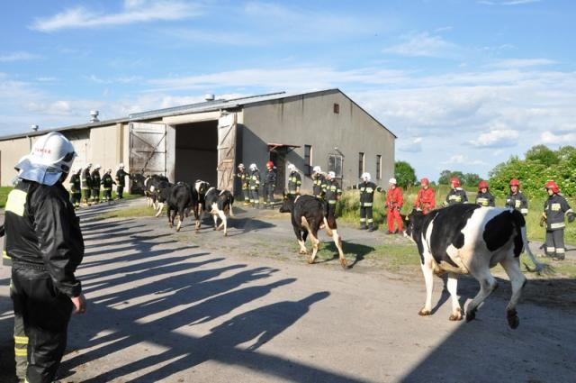
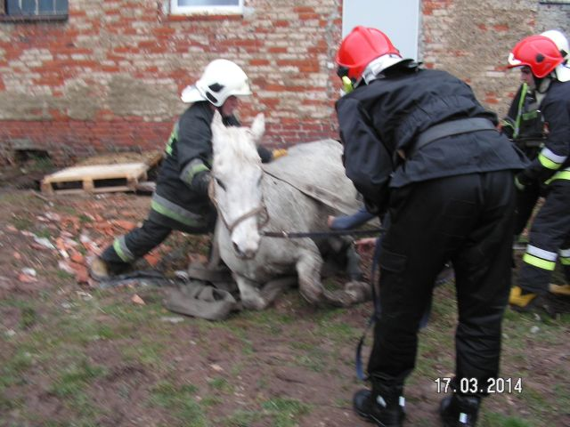
Ratowanie zwierząt w warunkach nietypowych
Zasady ewakuacji zwierząt są dla strażaków ochotników szczególnie ważne, wszak strażacy ochotnicy zazwyczaj pierwsi przybywają na ratunek do zabudowań inwentarskich na wsi.
puls.edu.pl
www.kpzlotoryja.republika.pl

Slide 28
Ratowanie zwierząt w warunkach nietypowych
Sposoby ewakuowania zwierząt
Ewakuacja zwierząt jest zadaniem niełatwym, wymagającym odpowiedniego przygotowania, dlatego też przeprowadza się ją wówczas, gdy nie stanowi bezpośredniego zagrożenia życia strażaków. Przed rozpoczęciem ewakuacji ratownicy powinni rozpoznać sposób lokowania i wiązania zwierząt. Warto pamiętać także, by do zwierząt podchodzić spokojnie, ostrożnie. Zwierzęta bowiem wyczuwają zdenerwowanie ratownika i to zdenerwowanie może im się udzielić.
Notes:
.

Slide 29
Ratowanie zwierząt w warunkach nietypowych
Sposoby ewakuowania zwierząt
Podczas ratowania koni należy pamiętać, by nie podchodzić do nich nagle od tyłu.
Osobnikom przywykłym do uprzęży można założyć uprząż i spokojnie wyprowadzić.
Koniom przeprowadzanym obok płonących elementów konstrukcji warto zakryć oczy zakładając na głowy worek lub płachtę. W celu wyeliminowania zapachu dymu można przytknąć do nozdrzy trochę obornika.
Ratowanie krów odbywa się podobnie do ratowania koni.
Kłopot może jednak sprawić ratowanie buhajów rozpłodowych. Podczas zbliżania się do nich osób obcych mogą przyjąć postawę obronną i nawet zaatakować. W miarę bezpieczne wyprowadzanie buhaja może odbywać się za pomocą drąga zamocowanego do kotka nosowego.
Notes:
.

Slide 30
Ratowanie zwierząt w warunkach nietypowych
Sposoby ewakuowania zwierząt
Bez większego problemu ewakuuje się tuczniki i warchlaki.
Pewien kłopot mogą sprawiać maciory karmiące prosięta, które nie chcą
opuścić prosiąt. W takim przypadku należy prosięta zbierać do worków lub koszy. Maciora wówczas powinna wyjść z obory za prosiętami.
W workach lub koszach ratuje się drób. Ratowanie należy przeprowadzić jak najszybciej. Szybko też trzeba uwalniać drób z worków, aby ptactwo się nie podusiło.
Spore trudności można napotkać przy ratowaniu owiec. Stłaczają się one bowiem w kłąb i wciskają w róg owczarni. Po wypędzeniu wracają i biegną z powrotem do ognia. Ratowanie owiec może być łatwiejsze, jeśli uda nam się wyprowadzić przewodnika stada zawiązując mu oczy.
Notes:
.

Slide 31
Ratowanie zwierząt w warunkach nietypowych
Sposoby ewakuowania zwierząt
Obok ewakuacji zwierząt zagrożonych przez pożar strażacy prowadzą
także ewakuację zwierząt: - zagrożonych powodzią, - z grzęzawisk, bagien i głębokich wykopów, - z drzew, słupów, dachów. Ratowanie zwierząt zagrożonych powodzią nie stwarza zazwyczaj większych problemów. Czynności te wykonują głównie sami rolnicy. Trudności powstają głównie wówczas, gdy trzeba ratować je z pomieszczeń zalanych wodą. W takich przypadkach często niezbędne bywa użycie motorowego sprzętu pływającego. Aby uratować zwierzę zagrożone powodzią, wystarczy nierzadko uwolnić je z zamknięcia lub uwięzi. Uwolnione ratuje się samo. Do ratowania zwierząt uwięzionych w wykopach, bagnach używać trzeba najczęściej urządzeń i narzędzi. Mogą nimi być: dźwigi, poduszki pneumatyczne, trójnogi z blokiem, drągi, liny. Podczas prowadzonej akcji mogą okazać się niezbędne porady weterynarza.
Notes:
.

Slide 32
BIBLIOGRAFIA
strona internetowa: www.psp.krakow.pl;
strona internetowa: www.szczecin.kwpsp.gov.pl;
strona internetowa: www.naszebezpieczeństwo.strefa.pl.
Strona internetowa www.ospswarzęc.pl
Rogowska S. - Materiały szkoleniowe. Sintac, Warszawa 2004;
Rozporządzenie Ministra Spraw Wewnętrznych z dnia 16 września 2008 r. w sprawie szczegółowych warunków bezpieczeństwa i higieny służby strażaków Państwowej Straży Pożarnej ) Dz.U. 2008 nr 180 poz. 1115)
Materiały własne

